Slide 1
第九章 简谐振动

Slide 2
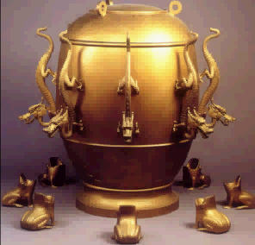
振 动
振动是自然界及人类生产实践中经常发生的一种普遍运动形式，是光学、声学、机械、建筑、地震、无线电等工程技术的基础。广义地说，一切物理量，包括温度、电量、电流、电压、场强等在一定数值值附近周期性的变化过程都称为振动。
张衡在公元132年发明了世界上第一架地震仪。它有八个方位，每个方位上均有口含龙珠的龙头，在每条龙头的下方都有一只蟾蜍与其对应。任何一方如有地震发生，该方向龙口所含铜珠即落入蟾蜍口中，由此便可测出发生地震的方向。当时利用这架仪器成功地测报了西部地区发生的一次地震，比起西方国家用仪器记录地震的历史早一千多年。

Slide 3
简 谐 振 动
机械振动：物体在某一确定位置附近作来回往复的周期性运动
一切发声体、声音接收体、钟摆、汽缸中活塞以及晶体中原子等都在做机械振动。
合成
简谐运动
复杂振动
分解
简谐振动是最简单、最基本的振动，是研究一般振动的基础。

Slide 4
本章目录
§1 简谐运动
§2 简谐运动表示法
§3 旋转矢量法
§4 简谐振动举例
§5 简谐运动的能量
§6 简谐运动的合成
§7 阻尼振动 受迫振动 共振 （自学）

Slide 5
第一节 简 谐 振 动
一、弹簧振子的振动

Slide 6
原 长
x
平衡位置
在弹性限度内，位移为 x 时，小球受到弹性力
表示方向
合力与位移成正比而反向

Slide 7
简谐振动动力学方程：
由牛顿第二定律
令
得
加速度与位移成正比而反向
求解上述微分方程，得谐振动方程
（积分常数，由初始条件确定）
简谐振动：位移与时间是正弦或余弦函数。

Slide 8
二、简谐振动定义（或判断条件）
动力学条件
运动学条件
运动学条件
满足上述条件之一的振动就是简谐振动

Slide 9
三、 谐振动的位移、速度和加速度的时间曲线
振动方程
求导，得速度、加速度

Slide 10
证明下列运动是简谐振动。
小球在半径R很大的光滑圆弧上来回运动
上下小幅运动
R
木块
水
小球上下振动

Slide 11
以平衡位置（水平面）为坐标原点 o ，运动方向取坐标轴 x，在位移 x 处，向下的合力为
o
m
x
h
h
S
是简谐振动
x

Slide 12
小球在半径R很大的光滑圆弧上来回运动
R
θ
v
x
得
o
x
mg
与单摆比较

Slide 13
第二节 简谐振动的特征量
三要素：振幅 A，频率和相位

Slide 14
一、振幅 A
1. 定义：谐振子离开平衡位置的最大距离
单位：米，符号 m
平衡位置
图
取
二、 频率和周期

Slide 15
1. 周期T：谐振子作一次全振动的时间，单位：秒
2. 频率ν ：单位时间(l s)内全振动的次数单位：赫兹，符号 Hz
3. 角频率（圆频率）w ：2π秒内全振动的次数单位：弧度/秒，符号 rad / s
三个量之间的关系：
对弹簧振子：
与系统性质有关，称为固有频率和固有周期

Slide 16
1. 相位 ：是决定谐振子运动状态的物理量
三、相位和初相位
存在一一对应关系，相差 的质点运动状态全同
2. 初相位 ：初始时刻 (t = 0)的相位，决定振子的初始运动状态
3. 相位差：表示两个相位之差
对同一简谐运动，相位差可给出两运动状态间变化所需时间

Slide 17
同一时刻相位差: 对两个频率相同的谐振动（x₁，x₂ ），同一时刻相位差（步调上的差异）
初相差
相位超前与落后
称 x₂比 x₁超前(x₁比 x₂落后)
同相和反相:
当 = ±2kπ , ( k = 0,1,2,…)，两振动步调相同,称为同相；
当 = ±(2k+1)π , ( k =0,1,2,…)，两振动步调相反 , 称为反相

Slide 18
x
x
A₁
同相
A₁
反相
x₁
x₁
A₂
x₂
A₂
T
T
o
o
- A₂
t
t
- A₂
x₂
-A₁
-A₁

Slide 19
四、 振幅和初相的确定
t = 0 时，位移 x₀，速度v₀，则
振幅和初相由初始条件(x₀，v₀) 唯一决定
例：已知 ，求初位相

Slide 20

例1：上端固定的弹簧原长为 l₀ = 50cm，下端挂一质量为 m = 100g 的砝码，当砝码静止时，弹簧长为 60 cm，若将砝码向上推，使弹簧回到原长，然后突然放手，砝码开始上下运动。
l₀
Δl
F=-kΔl
mg
mg
1. 证明砝码的上下运动为简谐振动；
2. 求振动的圆频率、频率和振幅；
3. 设从放手开始计算时间，写出位移、速度对时间的函数关系

Slide 21
解：取x轴垂直向下，以弹簧的平衡位置为坐标原点。设弹簧的劲度系数为k , 平衡时弹簧的伸长量为 Δl ,
l₀
x₀
Δl
则：mg – kΔl = 0
o
F=－k(x+Δl )
x
mg
x
m = 100g， Δl = 0.1m
起始位置在 x₀=－Δl ，运动到x时，弹簧伸长量为 (x + Δl )，则
F_{弹} = － k ( x + Δl )
1.
为简谐振动

Slide 22
2. 由方程
再由初始条件 x₀= －0.1m ，v₀= 0 得：
3.

Slide 23
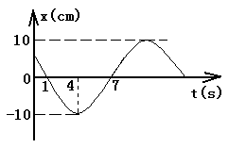
解 ：从振动曲线上得，振幅 A = 10cm；四分之一周期为3 秒，周期 T = 12秒；
例2：如图所示的振动曲线，求：
1. 振幅、角频率和初相；
2. 振动方程；
将1秒时的位移代入振动方程得

Slide 24
相位
( v < 0 )
初相
2. 有了谐振动的三个特征量
振动方程
A ω ϕ
(cm)

Slide 25
第三节 旋 转 矢 量
谐振动用 “解析法” 和“振动曲线”定量描述
还可用 “旋转矢量法”直观描述

Slide 26
一、旋转矢量的定义
自原点O出发以振幅大小为模以角速度 为转速作逆时针旋转形成的矢量。
时
旋转矢量的长度
振幅
旋转的角速
圆频率(角频率)
t = 0时与 x 轴的夹角
初相位
矢量端点的线速度
振动速度(上负下正)

Slide 27
旋转矢量的长度
振幅
旋转的角速
圆频率(角频率)
t = 0时与 x 轴的夹角
初相位
矢量端点的线速度
振动速度(上负下正)
时

Slide 28
用熟悉的圆周运动代替三角函数的运算
例：质量为m的质点和劲度系数为k的弹簧组成的弹簧谐振子。t = 0时 质点过平衡位置且向正方向运动。求：物体运动到负的二分之一振幅处时所用的最短时间。
解：由已知画出t = 0 时刻的旋转矢量，再画出末态的旋转矢量
由题意，旋转矢量转过的角度

Slide 29
第四节 几种常见的简谐振动
转动正向
一、 单摆
质量为m的小球用细线
悬挂，球在小角度
（θ<±5⁰）摆动，
牛顿运动定律
x
o
x
F _{x} = ma_{x}
F _{t} = ma_{t}

Slide 30
转动正向
x
o
x
A、 ϕ由初始条件确定

Slide 31
二、 复摆
任意形状的刚体被支撑在无摩擦的水平轴O上，作小角度（θ<±5⁰）自由摆动，这样的系统叫复摆。
转动正向
质量m
*
力矩
根据刚体转动定律
（ 点为质心）

Slide 32
令
谐振动方程
角振幅
初始条件决定
简谐振动，圆频率和周期为

Slide 33
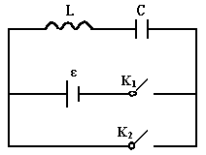
三、无阻尼 LC 电磁振荡
由 L、C 组成的无阻尼电磁振荡电路中， C 中
电场和 L中磁场相互转化，电路中电流I 和C
上电量 q 作周期性变化。
i

Slide 34
任一时刻，L 和 C 上的电压升之和为零，
i

Slide 35
q 变化规律
— 圆频率
⇑
— 简谐振动
⇓
极板上最大电量
电流
⇓
— 最大电流
电量和电流都作简谐振动

Slide 36
以水平面上的弹簧振子为例。
第五节 简谐振动的能量
主要内容：简谐振动的E_{k}、E_{p}和E的变化规律。

Slide 37
设任一时刻 t，振子位移为 x，速度为 v，动能 E_{K} 和弹性势能 E_{p} 分别为：
系统的 E_{k} 和 E_{p} 随时间 t 作周期性的变化
E_{k} ⇒ 最大时， E_{p} ⇒ 最小为零

Slide 38
在任意时刻，系统的总机械能为
总能量不变，与振幅的平方成正比，
⇒ 振幅的动力学意义。

Slide 39
简 谐 运 动 能 量 曲 线 图
周期T
E_{k} 最大
能量
E_{p} 最小
周期T/2
T
T
3
T
4
2
4

Slide 40
例 质量为 的物体，以振幅 作简谐运动，其最大加速度为
（1）振动的周期；
（2）通过平衡位置的动能；
（3）总能量；
（4）物体在何处其动能和势能相等？
已知：m，A，a_{max}
解 （1）

Slide 41
（2）通过平衡位置的动能
（3）总能量
（4）物体在何处其动能和势能相等？
时，

Slide 42
[例题]：一个质点作谐振动，振动方程为
试求质点的速度、加速度的平均值及动能和势能的平均值。
解：在一个周期内速度和加速度的平均值分别为

Slide 43
同理，在一个周期内动能的平均值为
势能的平均值为

Slide 44
第六节 谐振动的合成
同方向
1、两个同方向、同频率谐振动的合成
2、多个同方向、同频率谐振动的合成
3、两个同方向、不同频率谐振动的合成

Slide 45
互相垂直
4、两个互相垂直、同频率谐振动的合成
5、两个互相垂直、不同频率谐振动的合成

Slide 46
一、两个同方向、同频率简谐运动的合成
位移代数和（积化和差，和差化积）
所以：两个同方向、同频率简谐运动的合成仍为简谐运动

Slide 47
旋转矢量法
分别以A₁和A₂为模，找出t=0时刻各矢量 的位置，利用平行四边形法则，得到合矢量。随着时间增加，整个平行四边形一起旋转 。

Slide 48
讨论
1）相位差

Slide 49
2）相位差

Slide 50
结 论：
1）相位差
同相相互加强
2）相位差
反相相互削弱
3）一般情况

Slide 51
若
两振动同相
两振动反相
可能的最强振动
“振动加振动”不振动

Slide 52
二、多个同方向、同频率简谐运动的合成
位移为代数和
简 谐 运 动

Slide 53
振动方程
由几何关系，有
振幅
初相
简 谐 运 动

Slide 54
特例：A相同，相位成等差级数
O
用旋转矢量法求解
R
x

Slide 55
由图得
振幅
初相
O
振动方程
R
x

Slide 56
一般情况
1）
讨论
2）
个矢量依次相接构成一个闭合的多边形 .

Slide 57
三、两个相互垂直的、同频率谐运动的合成
质点运动轨迹
（椭圆方程）
讨论
1） 或

Slide 58
2）
3）

Slide 59
两相互垂直同频率不同相位差
简谐运动的合成图

Slide 60
四、两相互垂直、不同频率的谐运动的合成
李 萨 如 图
测量振动频率和相位的方法

Slide 61
第七节 阻尼振动 受迫振动 共振
一 阻尼振动：谐振动的物体受阻力。如水中，
油中，空气中等。
振子在右侧
向右运动。
阻尼力
γ — 阻力系数

Slide 62
固有角频率
阻尼系数

Slide 63
解为
振幅
角频率
周期
比谐振动的周期长。

Slide 64
阻尼振动 x ~ t 曲线

Slide 65
二 受迫振动：谐振动的物体受阻力和外界动力的共同作用
驱动力

Slide 66
减幅振动，很快 → 0
驱动力的角频率
解为
是谐振动

Slide 67
三 共振
受迫振动
当
系统的振动速度和振幅都达到最大值— 共振
共振频率
共振振幅

Slide 68
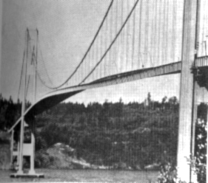
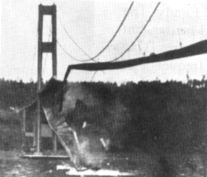
共振现象常见，有益（乐器）也有害
1940 年7月1日美国 Tocama 悬索桥因共振而坍塌

Slide 69
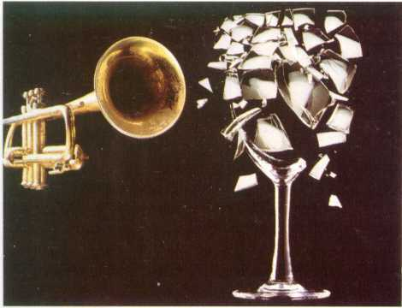
小号发出的波足以把玻璃杯振碎

Slide 70
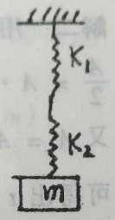
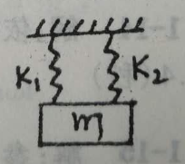
补充知识：弹簧的串联和并联
1、串联
2、串联

Slide 71
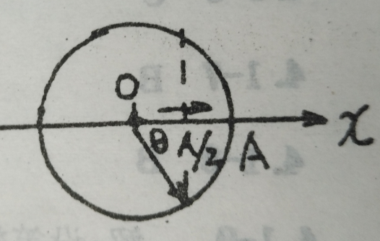
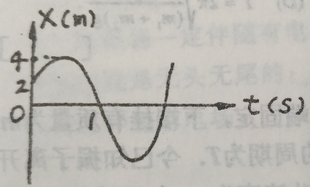
2、一质点做简谐振动，周期为T，由平衡位置向X轴正向运动，从二分之一最大位移到最大位移所需的最小时间为

Slide 72
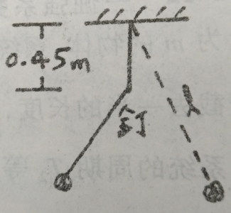
3、一单摆的悬线长1.5m，在顶端固定点下方0.45m处有一钉，如图所示。如果两方摆动较小，则单摆的左右两方振幅之比的近似值为（ ）

Slide 73
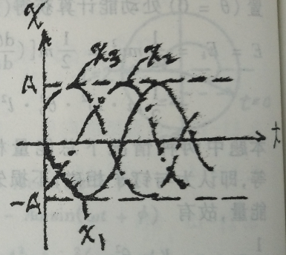
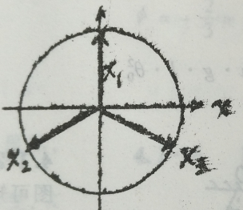
4、三个简谐振动方程分别为：
画出旋转矢量图，在同一个坐标系上画出振动曲线。

